Slide 1
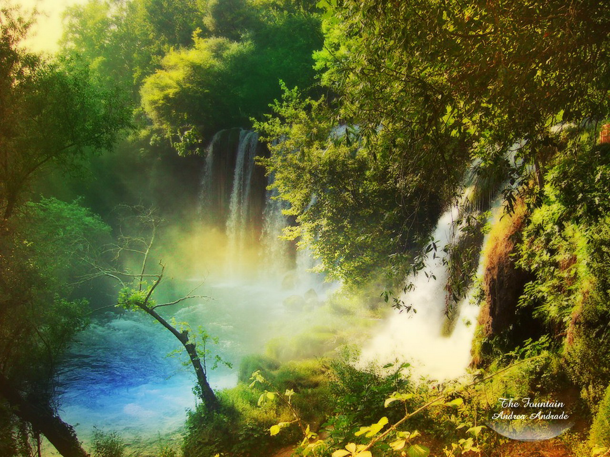
Быть может, вся природа – мозаика цветов?

Slide 2
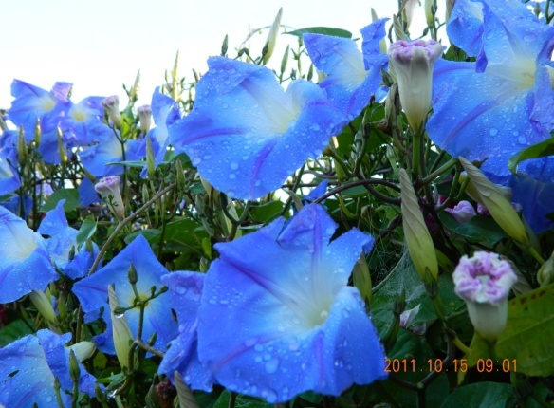
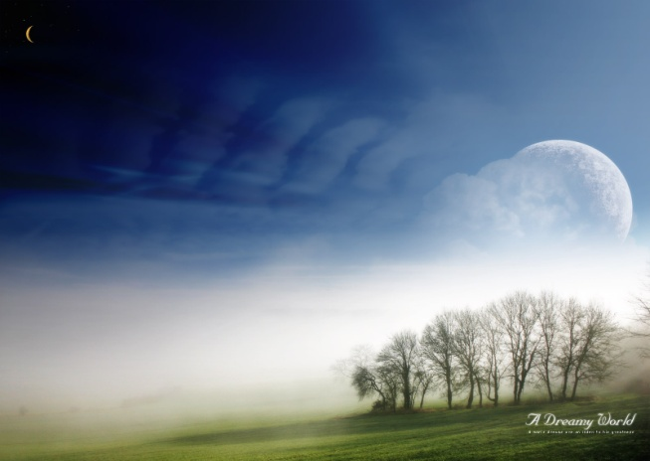
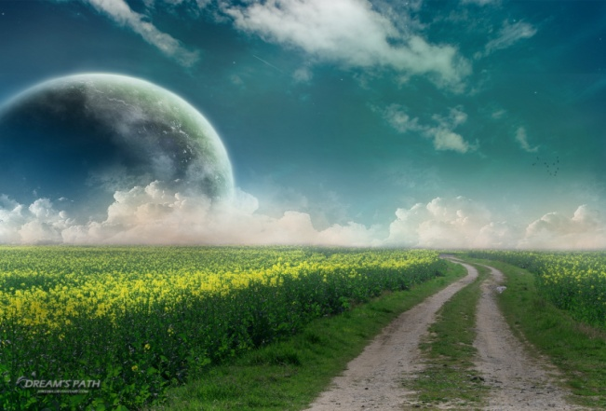
Быть может, вся природа – мозаика цветов?
Быть может, вся природа – различность голосов?
Быть может, вся природа – лишь числа и черты?
Быть может, вся природа – желанье красоты?
К. Бальмонт

Slide 3
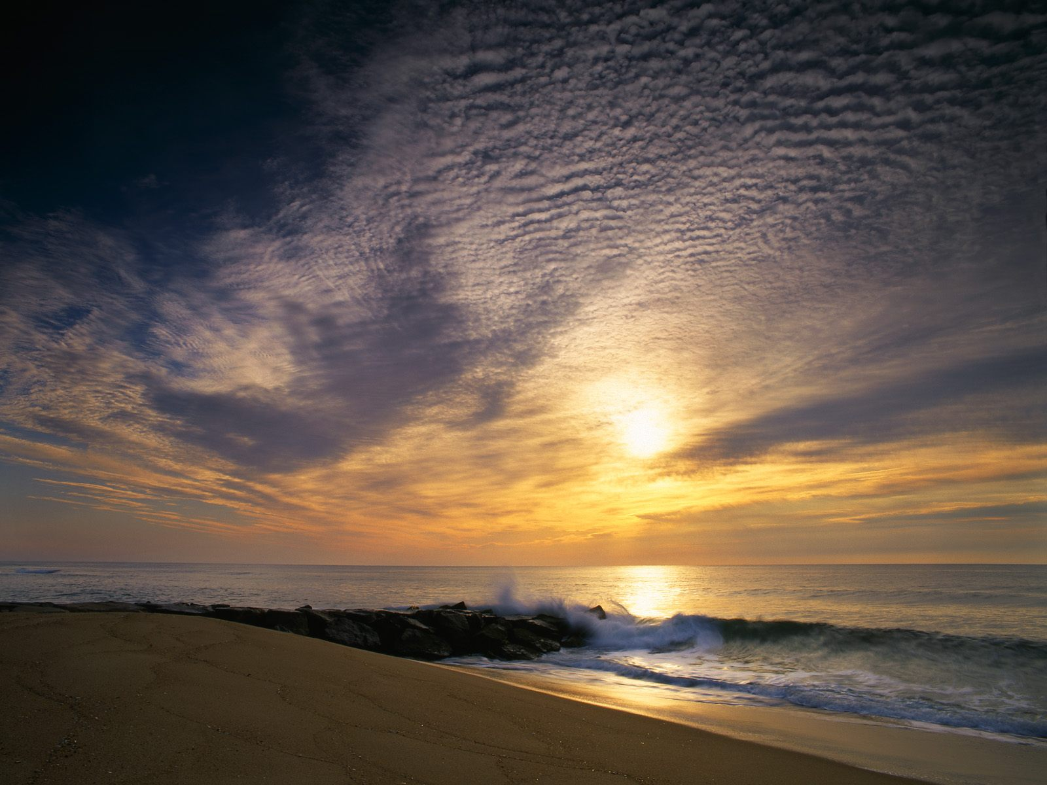
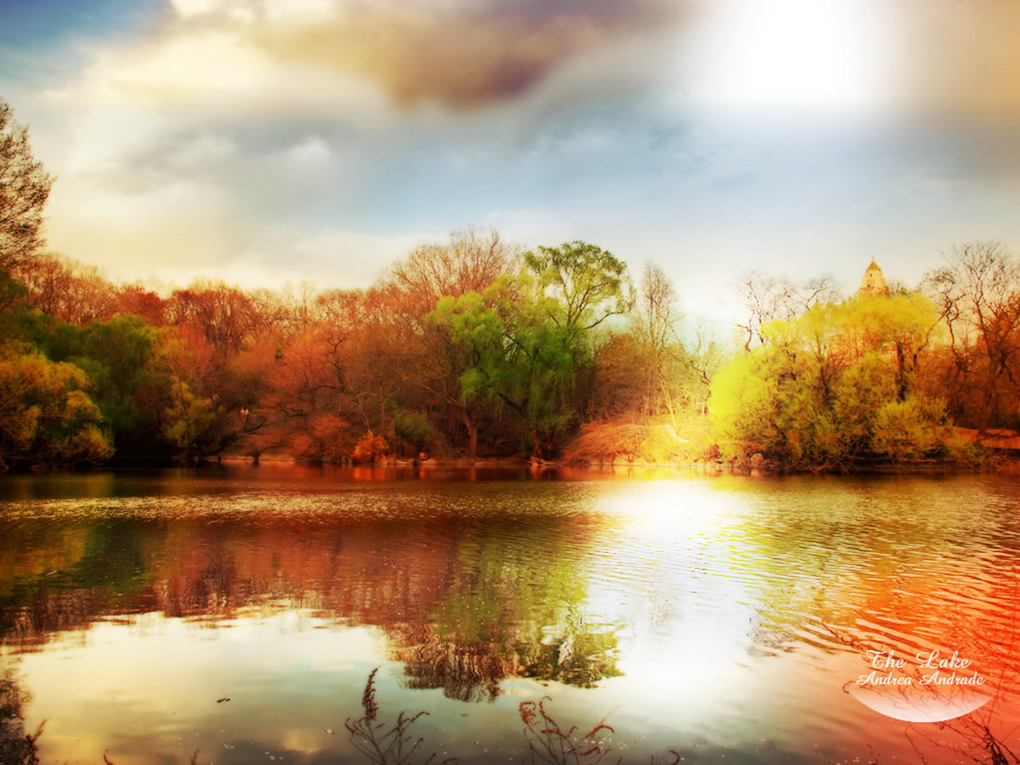

Slide 4
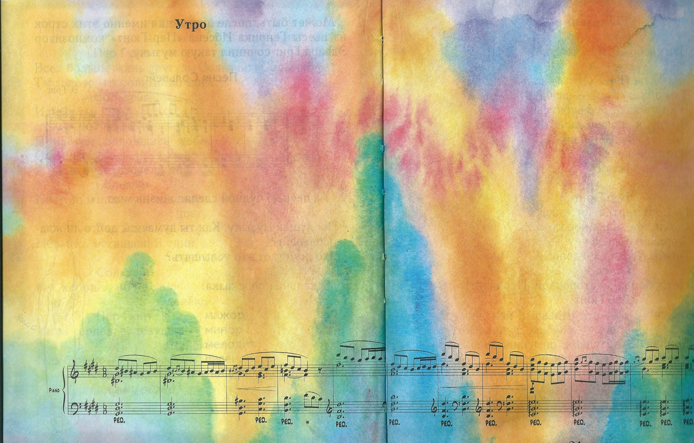

Slide 5
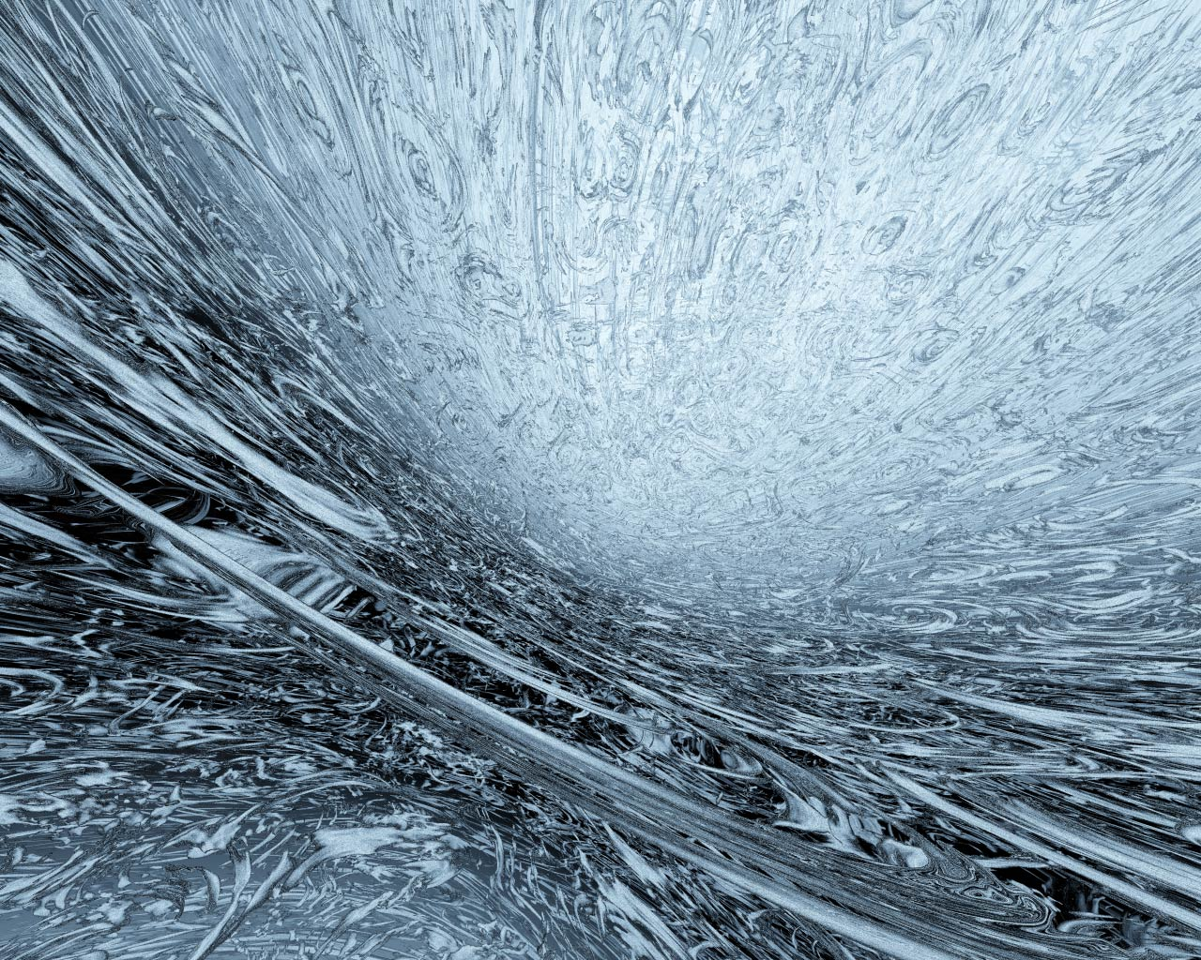
ЦВЕТОМУЗЫКА – сопровождение музыки световыми эффектами.

Slide 6
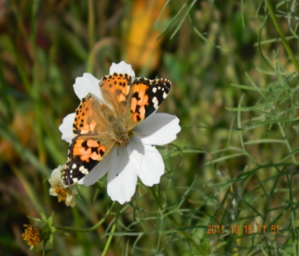
СИНОПСИЯ – «ЦВЕТНОЙ СЛУХ»
«Цветной слух» А.Н. Скрябина
Ми – мажор голубой
Соль – мажор оранжевый
Ре – мажор жёлтый
Ля – мажор зелёный
Си – мажор синий
Фа – мажор красный

Slide 7
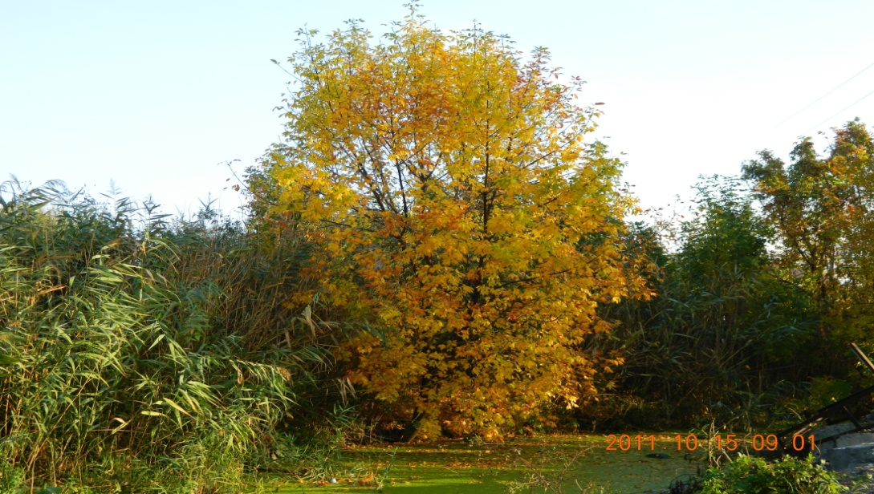
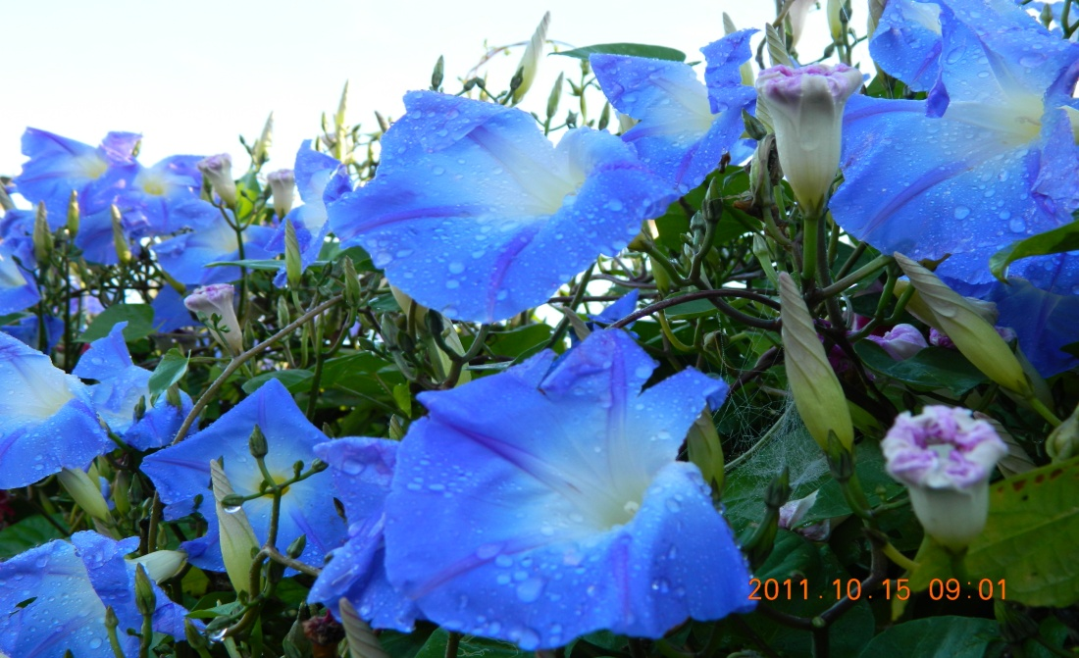
В Е С Н А
Л Е Т О
О С Е Н Ь
З И М А

Slide 8
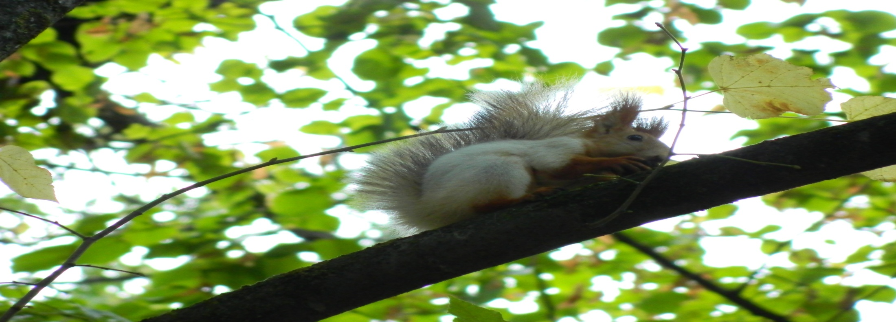
ОРАНЖЕВОЕ ЛЕТО. 1 куплет: 5 урок последний, скоро уже звонок, А на стекле осенний, прилип оранжевый листок. Снова разрыдалась осень грустным проливным дождём. Спрятаться так хочется под оранжевым зонтом! Припев: А ветер мне тихонько споёт Про (оранжевое лето моё) – 3 раза. А ветер мне тихонько споёт Про (оранжевое лето моё) – 3 раза. Ну где же ты, где ты?

Slide 10
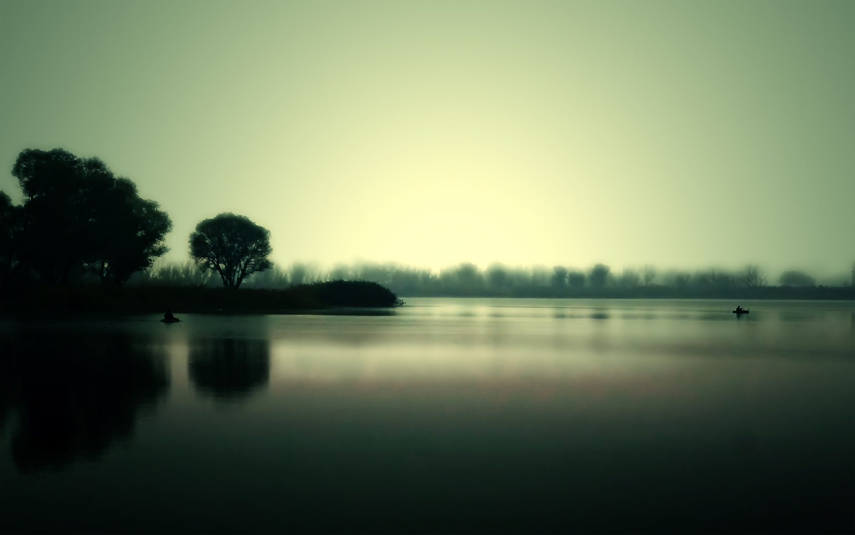
Возможно, мир изначально был чёрно-белый,
И глухонемая природа при помощи цвета
Передавала нам какие-то знаки.
А мы смешали азбуку красок,
Окрасив землю, небо, воды…
Тайна остаётся нераскрытой.
Русский свободный стих.
Владимир Бурич (1971).

